Slide 1


Slovenské ľudové piesne
Heslo Slovenske ludove piesne

Slide 2
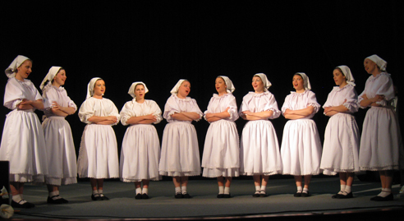
Ľudové piesne
Ľudová slovesnosť je tvorba ľudu. Vytvárala sa dávno pred vznikom písanej literatúry a šírila sa ústnym podaním a jej autori sú neznámi.
Ľudová slovesnosť je súčasťou ľudovej kultúry.

Slide 3
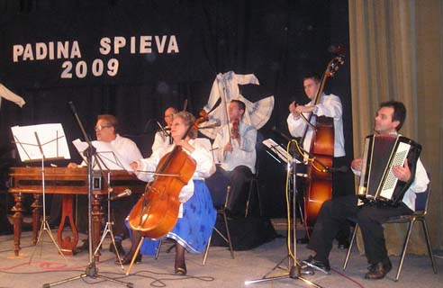
Ľudová slovesnosť bola spojená s rôznymi magickými obradmi.
Pod vplyvom kresťanstva tento druh zanikal a nahradil ho:
kalendárny obradový folklór (piesne),
dramatické prejavy (koledy) a
rodinný folklór (svadobné a pohrebné piesne).

Slide 4
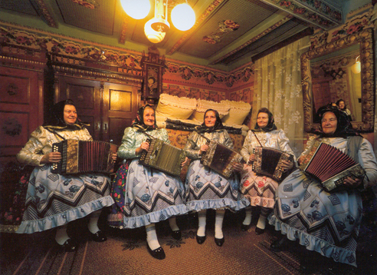
Najrozšírenejším druhom ľudovej slovesnosti sú ľudové piesne.
V ľudových piesňach sú vyjadrené nálady, pocity a myšlienky o najrozlišnejších medziľudských vzťahoch.
Ľudové piesne sú významným prejavom duchovného života národa.
Sú výtvorom neznámeho autora. Hovoríme, že ľudová pieseň je kolektívnym výtvorom.

Slide 5
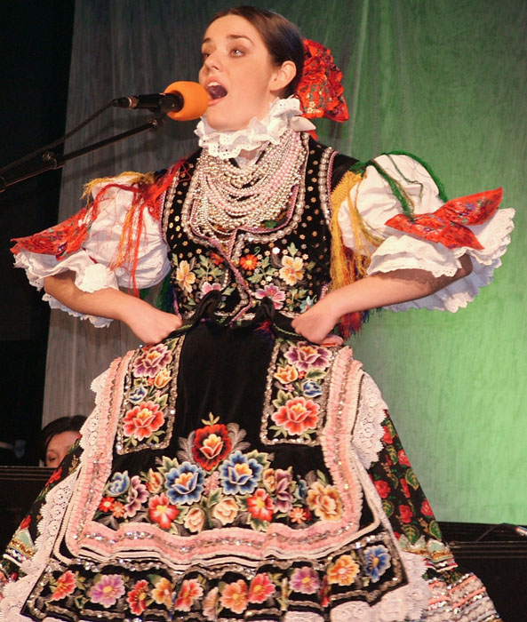
Keďže sa spočiatku ľudové piesne zachovávali len ústnym podaním, dnes ich už v pôvodnej podobe nepoznáme.
Ľudové piesne sú veršované. Obľúbené sú pre ľahko pamätateľný text a melódiu.
Sú zväčša lyrické a stali sa základom pre umeleckú poéziu.

Slide 6
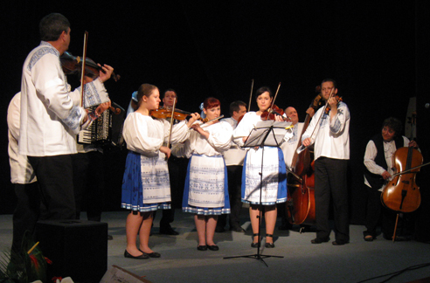
Ľudové piesne vznikali od najstarších čias a pri rôznych príležitostiach, preto poznáme ich nasledovné druhy:
obradné,
regrútske/vojenské,
zbojnícke,
pracovné,
žartovné,
uspávanky,
ľúbostné,
koledy a
zľudovené.

Slide 7
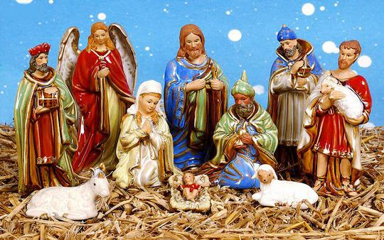
Zvláštnu skupinu ľudových piesní tvoria koledy.
Koledy sú obradové piesne, ktoré vznikli v predkresťanskom období. Viazali sa najmä k výročným sviatkom zimného slnovratu.
Prebralo a obľúbilo si ich kresťanstvo. Koledy sa stali pevnou súčasťou Vianoc a vítania Nového roku.

Slide 8
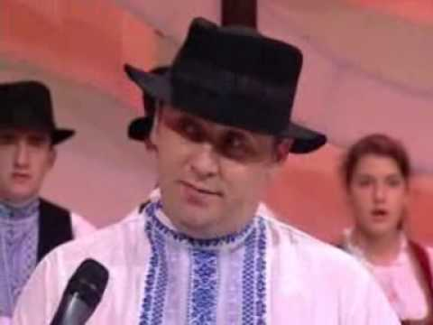
Do ľudovej slovesnosti, ako podskupina ľudových piesní patrí aj zľudovená pieseň.
Je to pieseň, ktorej autora poznáme, vyjadruje cítenie ľudu, má formu ľudovej piesne a ľud ju prijal za svoju.

Slide 9
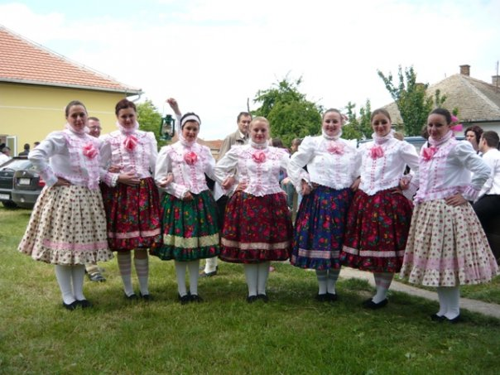

Ľudové piesne – všeobecné
Tancuj, tancuj, vykrúcaj
Tancuj, tancuj vykrúcaj, vykrúcaj
len mi piecku nezrúcaj,nezrúcaj
dobrá piecka na zimu, na zimu
nemá každý perinu, perinu.
Tra-la-la-la…
Stojí vojak na varte, na varte
v roztrhanom kabáte, kabáte
od večera do rána, do rána
rosa na ňho padala, padala.
Tra-la-la-la…

Slide 10
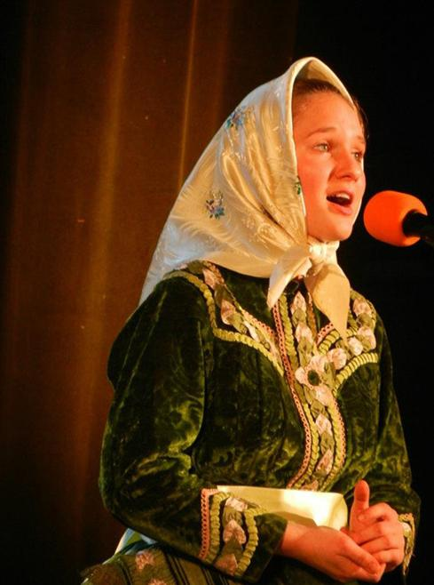
Ľúbostné piesne
Červené jabĺčko
Červené jabĺčko v oblôčku mám, koho rada vidím, tomu ho dám.
[:A ja ťa, Janíčko, najradšej mám, tebe to červené jabĺčko dám.:]
Krájajte mi, mamko, drobný šalát, lebo ja nemôžem v noci spávať.
[:Len malú chvíľočku na svitaní, keď milý zanechá milovaní.:]

Slide 11
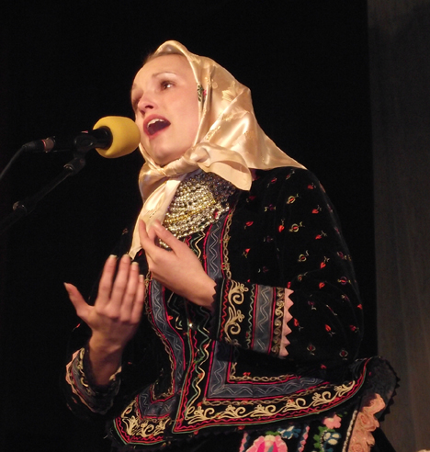
Uspávanky
Čierné oči choďte spať
Čierne oči choďte spať,
[:čierne oči choďte spať, bo musíte ráno vstať,
bo musíte ráno vstať.:]
Ráno, ráno, ráničko,
[:ráno, ráno, ráničko, skôr než výjde slniečko,
skôr než výjde slniečko.:]
Slniečko už vychodí,
[:slniečko už vychodí, a môj milý nechodí,
a môj milý nechodí.:]

Slide 12
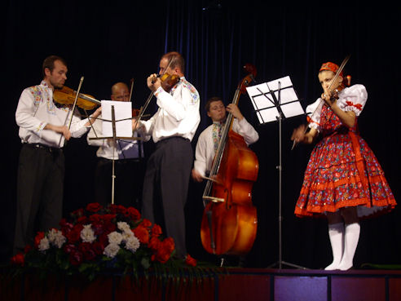
Zbojnícke piesne
Tri dní ma naháňali
Tri dni ma naháňali, ešte ma nedostáli.
[:Ešte ma tri dní budú, aj tak ma nedostanú.:]
Jáj Bože môj, prebože môj, čo som taký ovravený?
[:Ej, vzali ma do rečí, ej, kovačické ženy.:]
Ej, mohli by si radšej, ej, oplecká poplátať,
[:ej, ako v Kovačici, ej, klebety roznášať.:]

Slide 13
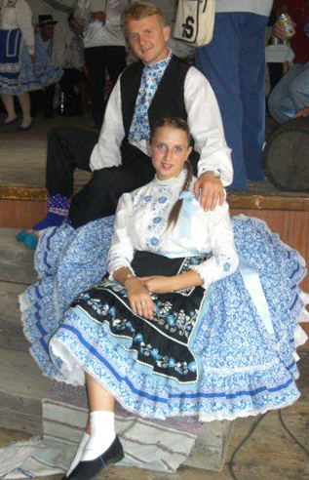
Pracovné piesne
Žalo dievča, žalo trávu
Žalo dievča, žalo trávu,
[:hej, žalo dievča, žalo trávu neďaleko Temešváru.:]
Keď nažalo, naviazalo,
[:hej, keď nažalo, naviazalo, na šuhajka zavolalo.:]
Šuhaj, šuhaj z druhej strany,
[:hej, šuhaj, šuhaj z druhej strany, poď mi dvíhať batoh trávy.:]
Nech ti dvíha otec, mati,
[:hej, nech ti dvíha otec, mati, nechceli ťa za mňa dati:]

Slide 14
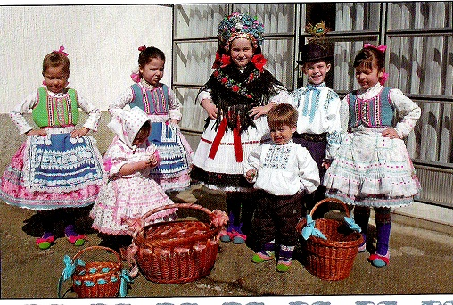
Obradové piesne
Kvetná nedeľa
Na Kvetnú nedeľu dievčatá išli po dedine a spievali:
Kvetná nedela, gde si klúče podela?
Dala som ich dala, svätému Jánu,
aby odomkol zelenú bránu.
Zelená brána, vyše kolená,
všelijaké kvietky, drobná ľalia.
sedí pani v koši,o vajíčko prosí,
dajte mi, dajte jedno alebo dve,
keď mi nedáte,budeme vám strechu
drať a okná vybijať,nebudú vám
malé deti spať.
Čí je toto nový dom,podopretý polenom
a s páleným poliaty, pupáčkami obitý.
Dajte, nám dajte, malovanô vajce,
A keď nám ho nedáte, nebudú vám sliepky niesť,
Nebudú vám husi gágať, ani sliepky kotkodákať,
Budeme vám steni šúpať, nebudú vám deti čušať,
musíte ich kolísať.

Slide 15
Do vyzdobených košíkov ich gazdiné obdarúvali vajíčkami so slovami:
- Náá, aby ste mali pre polievačov a príďte aj na rok.
Dievčatá odpovedali:
- Ďakujeme a zbohom ostávajte!
Pri odchode zasa spievali:
Kvetná nedeľa, kde si kľúče podela,
ta dala som, ta dala, svätému Ďurovi,
aby pole odomykal, aby tráva rástla.
Tráva je zelená až po vyše kolená.

Slide 16
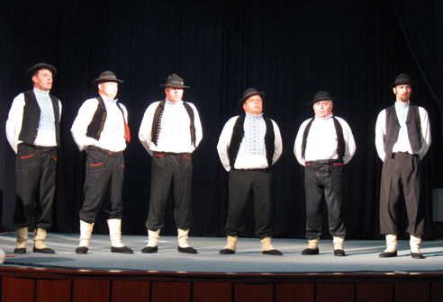
Regrútske a vojenské piesne
Prešporská kasáreň
Prešporská kasáreň maľovaná,
chlapci ju maľujú pesničkama.
[:Chlapci pesničkama, dievčence slzama
prešporská kasáreň maľovaná.:]
Prešporská kasáreň, široký dvor,
po ňom sa prechádza Slovák edom,
[:Po ňom sa prechádza, prežalostne plače,
až sa tá kasáreň celá trasie.:]
Počkajte, dievčence uvidíte,
bude nás rukovať na tisíce.
[: Vy budete plakať, my budeme skákať,
v Prešporskej kasárni pri muzike.:]

Slide 17
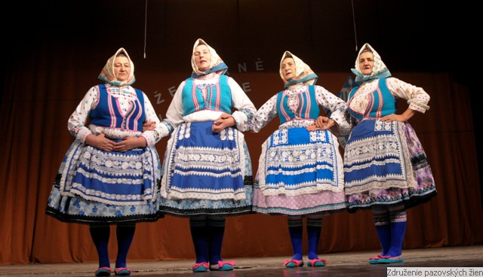
Žartovné piesne
Ej, dolina, dolina
Poslali ma sečku kosiť,
ja som išiel Anku prosiť.
REF:
Ej dolina, dolina,
na doline sud vína
a Slováci z neho pijú
jak jedna rodina.
Sečka bola pokosená,
Anka bola vyprosená.
REF.:
Sečka bola pohrabaná,
Anka bola pobozkaná.
REF.:

Slide 18
Koledy
Vstávajte pastieri
Vstávajte pastieri berte sa hor
Aká to novina dajte pozor
Aké to zázraky javia sa na nebi
Nikdy som nevidel, jak som starý
Na nebi vysokom takej žiary
Len sa ma nebojte pastuškovia
Prichádzam k vám ako anjel slova
Aby som vám zvestil, že sa vám narodil
Mesiáš v Betléme, Ježiš malý
Ktorého oddávna ste čakali
Iďte a najdete Kráľa kráľov
Ježíška malého, Pána pánov
V metečku Betléme, v jašličkách na slame
Leží náš Spasiteľ narodený
V chudobných plienočkách položený

Slide 19
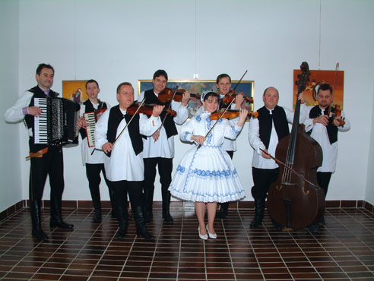
Zľudovené piesne
Sobota, nedeľa dochodí
Sobota, nedeľa dochodí,
ten môj najmilejší nechodí,
[:už ma nemiluje, už ma nemiluje
už sa z inou vodí.:]
Čo si mi môj milý poviedal
keď si mi za lásku sľuboval?
[:že ma nezanaháš, že ma nezanaháš,
rúčku si mi podal.:]
A teraz už viacej nechodíš,
už druhej to isté hovoríš.
[:Počkaj obanuješ, počkaj obanuješ,
keď sa neoženíš.:]
Text a hudba: Juraj Nemček

Slide 20
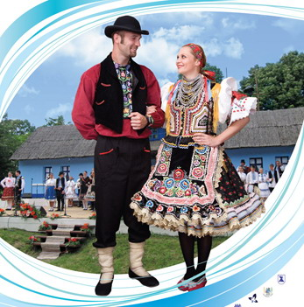
Zberatelia
Za to, že sa nám ľudové piesne zachovali dodnes, vďačíme zberateľom, ktorí putovali medzi ľudom, zbierali a zapisovali piesne a vydali ich knižne.
Medzi najvýznamnejších zberateľov ľudových piesní na Slovensku patria Ján Kollár a Emil Hula.

Slide 21
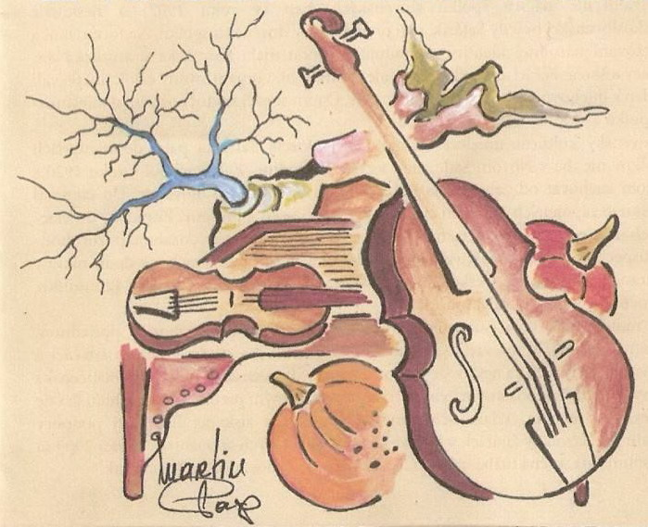
Ľudové piesne vojvodinských Slovákov zbierali:
Ján Kmeť, ktorý zozbierané piesne nevydal knižne, ale svoje dielo nechal do daru múzeu Vojvodiny,
Juraj Ferík st., ktorý vydal zbierku Slovenské ľudové piesne a
Kvetoslava Benková, ktorá zozbierané piesne vydala tlačou v knihe Od Petrovca do Málinca.
Pavel Tomáš a Pavel Baláž spoločne vydali zbierku piesní Keď si ja zaspievam.

Slide 22
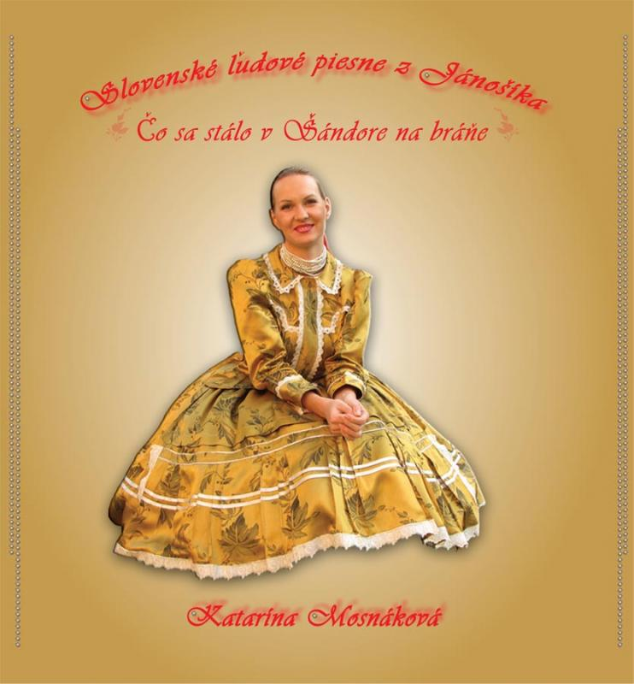
Okrem nich zberateľskou činnosťou sa zaoberajú napríklad aj Ondrej Maglócky a Katarína Mosnáková, ktorí však namiesto knižných zbierok vydali CD s nahratými piesňami.

Slide 23

Festivaly ľudových piesní vo Vojvodine
V Pivnickom poli
Tancuj, tancuj
Rozospievaný Sriem
Padina spieva
Rozospievané klenoty
Janošícke perly

